Slide 1
Введение в трассировку лучей

Slide 2
Достоинства и недостатки рендеринга, используемого в OpenGL
OpenGL изначально создавался для интерактивной визуализации трехмерных сцен
Обеспечивает достаточно высокое качество визуализации сложных сцен, заданных полигональными сетками, в реальном времени

Slide 3
Недостатки
Методика визуализации, используемая в OpenGL, основана на значительных упрощениях оптических процессов
Достижение кинематографического качества изображения, создаваемого средствами OpenGL – в общем случае невозможная* задача

Slide 4
Существуют алгоритмы синтеза трехмерных изображений, более точно моделирующие физические законы распространения и взаимодействия света с объектами
Трассировка лучей Ray-tracing
Алгоритмы расчета глобального освещения
Фотонные карты

Slide 5
Принцип трассировки лучей
Трассировка лучей (Ray tracing) – алгоритм машинной графики, позволяющий создавать фотореалистичные изображения трехмерных сцен любой сложности
В основе данного метода – моделирование процесса прохождения луча света через трехмерную сцену

Slide 6
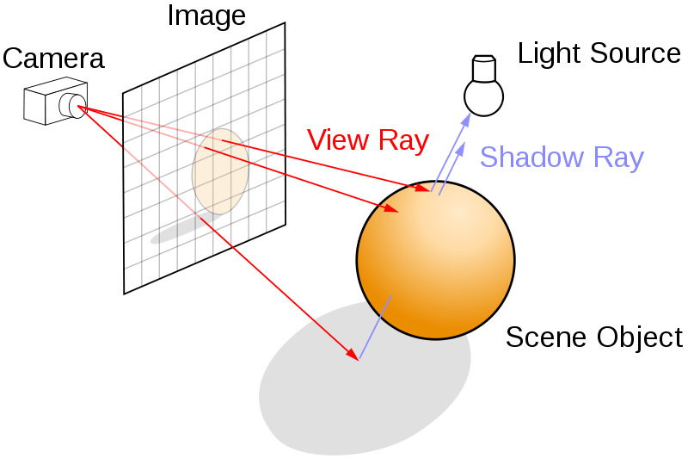
Принцип трассировки лучей

Slide 7
Оптический процесс прохождения лучей через сцену
Сцена
Луч от источника света испытывает множественные отражения и преломления от объектов сцены и, в конечном итоге, пройдя через пиксель воображаемой экранной плоскости, достигает глаза наблюдателя, изменив свой первоначальный цвет

Slide 8
Обратная трассировка лучей
В действительности используется обратная трассировка лучей
Нас интересуют не все лучи сцены, а только те, что попадают в глаз, через плоскость экрана
Прослеживается путь лучей, проходящих из глаза наблюдателя через каждый пиксель экрана

Slide 9
Оптический процесс прохождения лучей через сцену
Сцена
Вычисляется путь луча, проходящего через заданный пиксель экрана до ближайшей поверхности. Затем из точки пересечения испускаются вторичные лучи – отраженный и преломленный и т.д.
При достижении определенной глубины процесс трассировки заканчивается.
Начиная с конечной точки луча рассчитывается цвет и интенсивность лучей в точках столкновения.

Slide 10
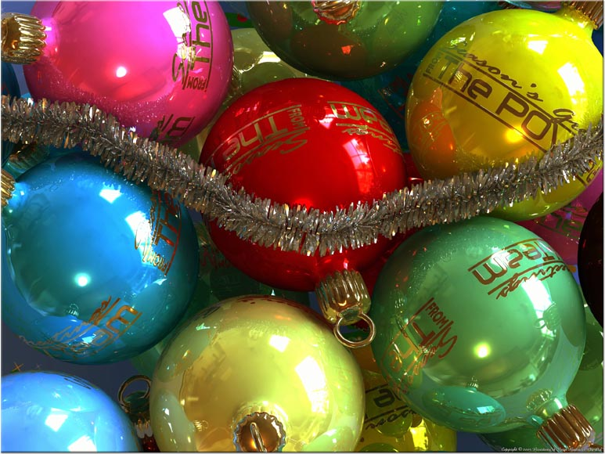
Достоинства
Возможность работы с более обширным классом геометрических примитивов
Сферы, конусы, цилиндры и другие поверхности, заданные функционально
Точное описание объектов
Гладкие геометрические объекты описываются математически, а не аппроксимируется полигональными сетками
Вычислительная сложность слабо зависит от сложности сцены
Возможность распараллеливания вычислений
Отсечение невидимых линий и поверхностей происходит автоматически в виду природы алгоритма

Slide 11
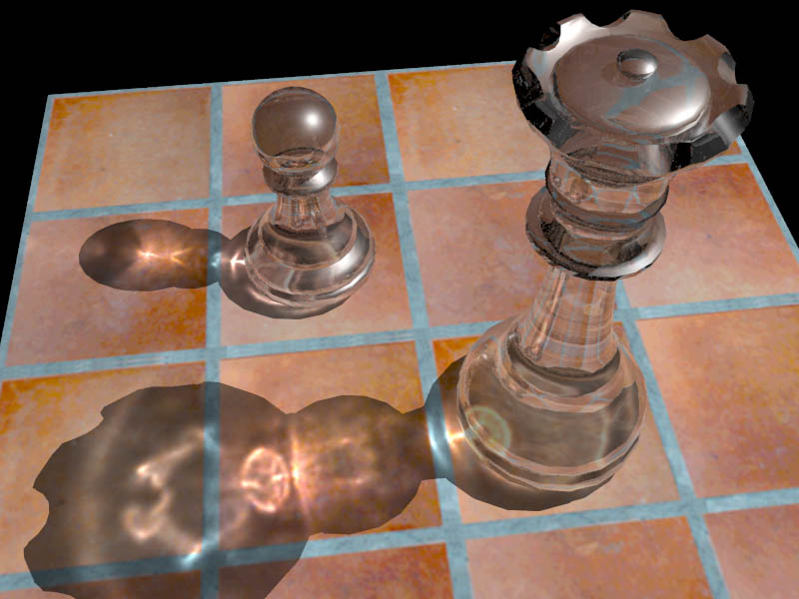
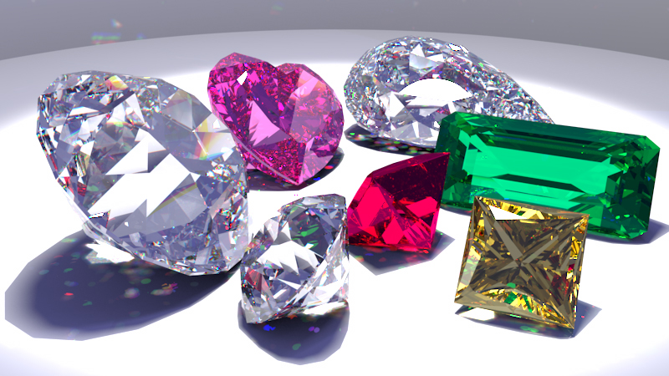
Моделирование оптических эффектов
Прослеживание хода лучей по всей поверхности сцены позволяет с легкостью реализовывать эффекты отражения, дифракции и преломления света
Возможность использования абсолютно любых способов задания моделей освещения и материалов

Slide 12
Ray-casting
Упрощенная вариация процесса трассировки лучей
Путь прохождения луча прослеживается до ближайшего столкновения с объектом сцены
Затем вычисляется освещенность в точке столкновения с использованием той или иной модели освещения
Не позволяет передать эффекты преломления и тени

Slide 13
Принцип работы Ray Casting-а
Сцена

Slide 14
Производительность
Процесс трассировки лучей выполняется на несколько порядков дольше визуализации при помощи обычного рисования примитивов

Slide 15
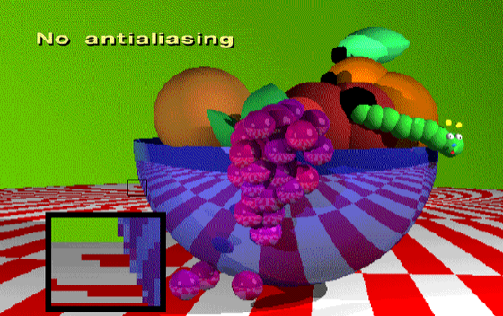
Подверженность алиасингу
Качественным недостатком обычной трассировки лучей является ее подверженность aliasing’у, а также резкие границы света и тени
Существуют модификации алгоритма трассировки лучей, решающие эту проблему
Beam tracing
Cone tracing
Distributed ray tracing

Slide 16
Beam tracing
Метод основан на трассировке не бесконечно тонких лучей, а пирамид, проходящих через каждый пиксель экранной плоскости
При пересечении пирамиды с отражающей поверхностью, испускается следующая пирамида и т.д.
Данный метод позволяет решить проблему алиасинга, присущую обычной трассировке лучей, однако в виду своей сложности практически не используется на практике

Slide 17
Cone tracing
Подобен методу beam tracting, только вместо пирамиды используется конус
Решает проблемы алиасинга и смягчает тени
Нахождение пересечения конуса с объектами сцены являются еще более сложными, что сделало данный метод непопулярным

Slide 18
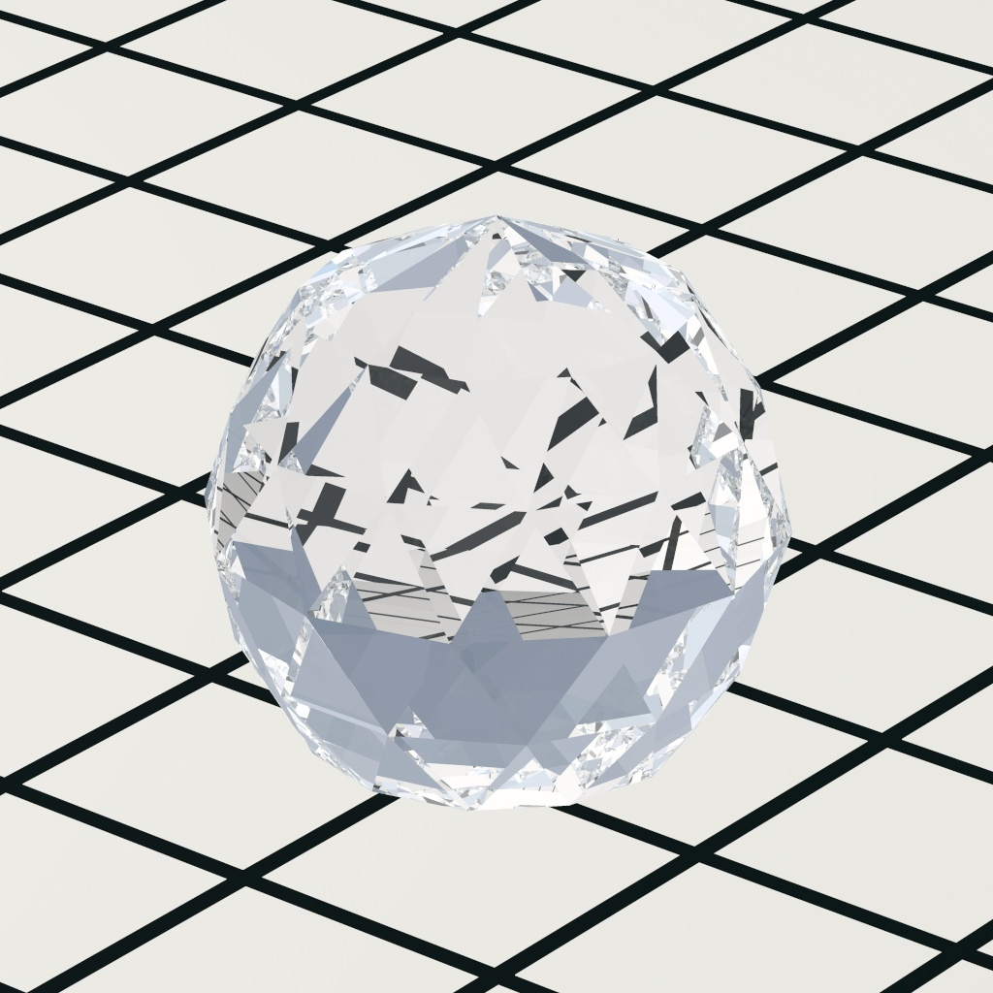
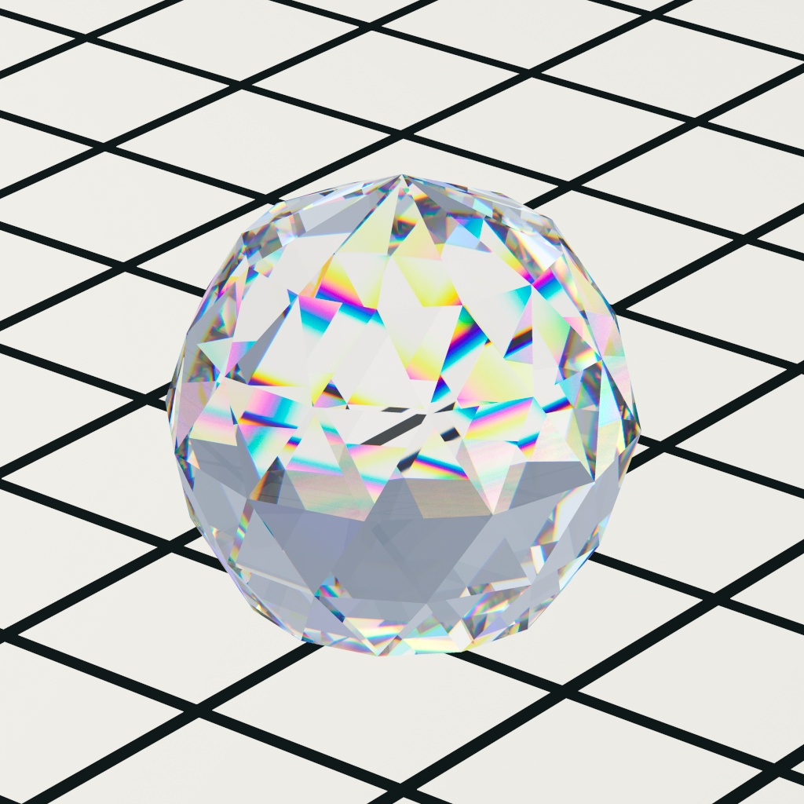
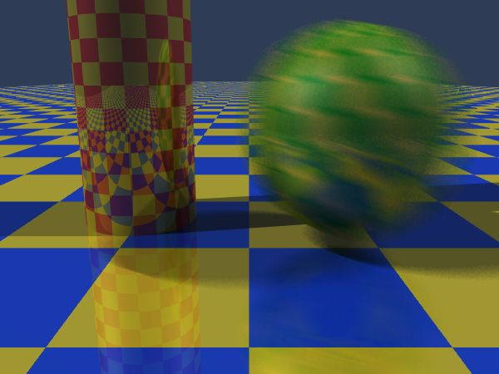
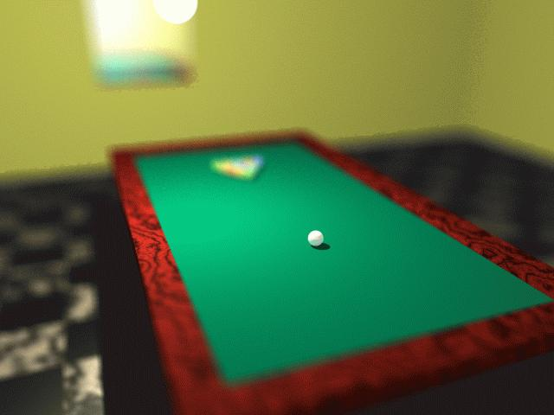
Distributed ray tracing
Данный метод основан на испускании не одного, а нескольких лучей с небольшим случайным разбросом от «идеального» направления при трассировке
Отклонения лучей могут происходить не только в пространстве, но и во времени, что позволяет передать т.н. эффект Motion Blur, либо в спектральной области, что позволяет передать эффект дисперсии

Slide 19
Distributed Ray tracing
Сцена

Slide 20
Трассировка базовых геометрических примитивов

Slide 21
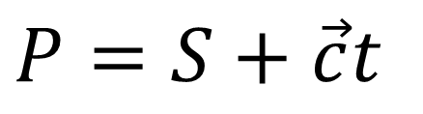
Параметрическое уравнение луча
P
$$P=S+\vec{c}t$$
c
S
S – точка испускания луча
c – направление движения луча (вектор скорости)
t – отрезок времени
P – точка нахождения луча в момент времени t

Slide 22
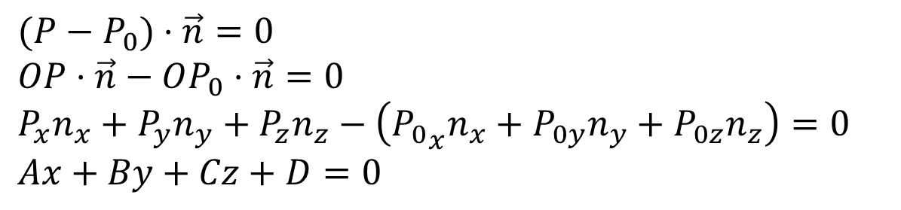
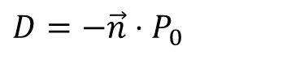
Уравнение плоскости
n
P
P₀
$$(P−P_{0})⋅\vec{n}=0$$
$$OP⋅\vec{n}−OP_{0}⋅\vec{n}=0$$
$$P_{x}n_{x}+P_{y}n_{y}+P_{z}n_{z}−\left({P_{0}}_{x}n_{x}+P_{0y}n_{y}+P_{0z}n_{z}\right)=0$$
$$Ax+By+Cz+D=0$$
A, B, C – координаты вектора нормали n
$$D=−\vec{n}⋅P_{0}$$
Notes:
Все векторы на плоскости перпендикулярны нормали к этой плоскости

Slide 23
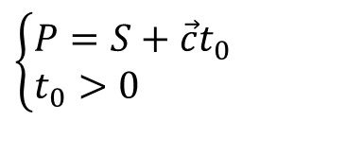
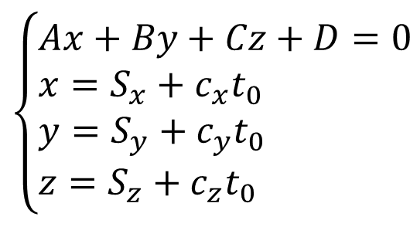
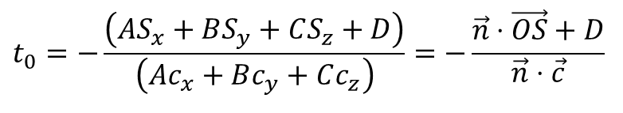
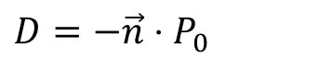
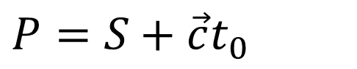
Пересечение луча с плоскостью
$$P=S+\vec{c}t_{0}$$
S
n (A, B, C)
$$D=−\vec{n}⋅P_{0}$$
c
P
P₀
$$\left\{\begin{aligned}&Ax+By+Cz+D=0 \\ &x=S_{x}+c_{x}t_{0} \\ &y=S_{y}+c_{y}t_{0} \\ &z=S_{z}+c_{z}t_{0}\end{aligned}\right.$$
$$A\left(S_{x}+c_{x}t_{0}\right)+B\left(S_{y}+c_{y}t_{0}\right)+C\left(S_{z}+c_{z}t_{0}\right)+D=0$$
$$AS_{x}+Ac_{x}t_{0}+BS_{y}+Bc_{y}t_{0}+CS_{z}+Cc_{z}t_{0}+D=0$$
$$t_{0}\left(Ac_{x}+Bc_{y}+Cc_{z}\right)=−\left(AS_{x}+BS_{y}+CS_{z}+D\right)$$
$$t_{0}=−\frac{\left(AS_{x}+BS_{y}+CS_{z}+D\right)}{\left(Ac_{x}+Bc_{y}+Cc_{z}\right)}=−\frac{\vec{n}⋅\vec{OS}+D}{\vec{n}⋅\vec{c}}$$
$$\left\{\begin{aligned}&P=S+\vec{c}t_{0} \\ &t_{0}>0\end{aligned}\right.$$
Notes:
При трассировке лучей нас интересуют не все точки плоскости, а только те, которые пересекает текущий луч. Это точка (x,y,z), которая лежит как на луче, так и на плоскости. Выразим координаты точки x,y,z, через параметр t и подставим в уравнение плоскости. Получим уравнение одной переменной.

Slide 24
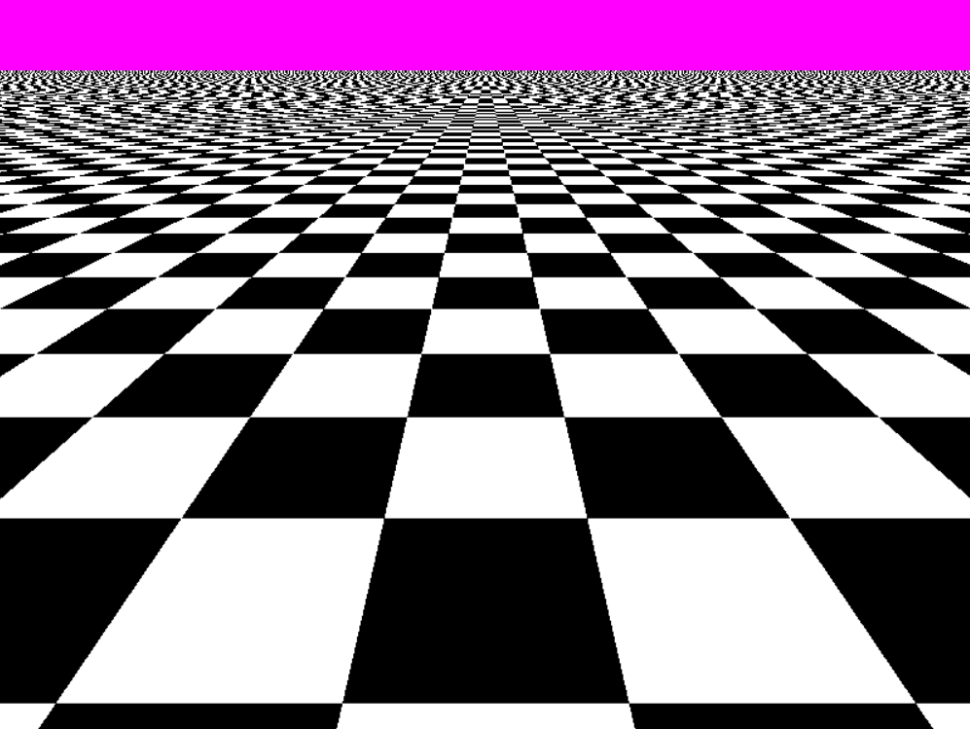
Результат

Slide 25
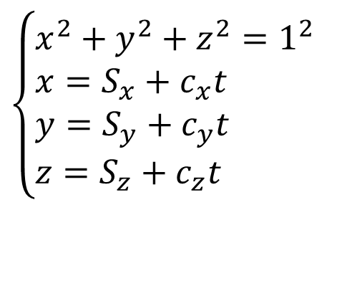
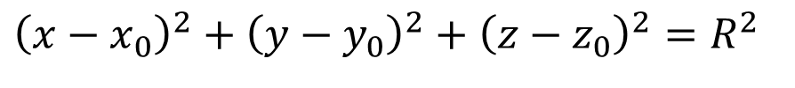
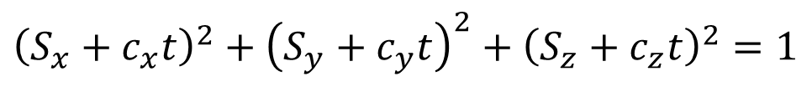
Пересечение луча с базовой сферой
$${\left(x−x_{0}\right)}^{2}+{\left(y−y_{0}\right)}^{2}+{\left(z−z_{0}\right)}^{2}=R^{2}$$
R=1
$$\left\{\begin{aligned}&x^{2}+y^{2}+z^{2}=1^{2} \\ &x=S_{x}+c_{x}t \\ &y=S_{y}+c_{y}t \\ &z=S_{z}+c_{z}t\end{aligned}\right.$$
O
S
c
P₀
P₁
$${\left(S_{x}+c_{x}t\right)}^{2}+{\left(S_{y}+c_{y}t\right)}^{2}+{\left(S_{z}+c_{z}t\right)}^{2}=1$$
$$S_{x}^{2}+2S_{x}c_{x}t+c_{x}^{2}t^{2}+S_{y}^{2}+2S_{y}c_{y}t+c_{y}^{2}t^{2}+S_{z}^{2}+2S_{z}c_{z}t+c_{z}^{2}t^{2}=1$$

Slide 26
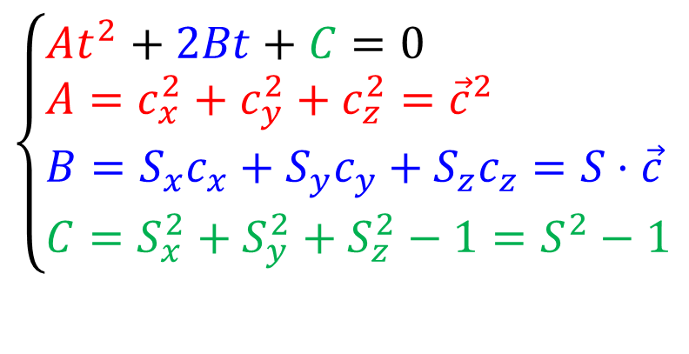
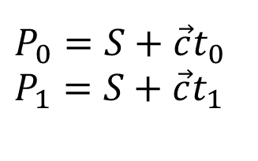
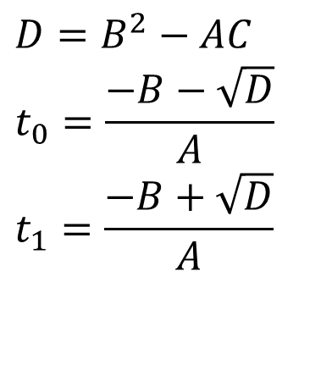
Пересечение луча с базовой сферой (продолжение)
$$S_{x}^{2}+2S_{x}c_{x}t+c_{x}^{2}t^{2}+S_{y}^{2}+2S_{y}c_{y}t+c_{y}^{2}t^{2}+S_{z}^{2}+2S_{z}c_{z}t+c_{z}^{2}t^{2}=1$$
$$\left(c_{x}^{2}+c_{y}^{2}+c_{z}^{2}\right)t^{2}+2\left(S_{x}c_{x}+S_{y}c_{y}+S_{z}c_{z}\right)t+\left(S_{x}^{2}+S_{y}^{2}+S_{z}^{2}−1\right)=0$$
$$\left\{\begin{aligned}&At^{2}+2Bt+C=0 \\ &A=c_{x}^{2}+c_{y}^{2}+c_{z}^{2}={\vec{c}}^{2} \\ &B=S_{x}c_{x}+S_{y}c_{y}+S_{z}c_{z}=S⋅\vec{c} \\ &C=S_{x}^{2}+S_{y}^{2}+S_{z}^{2}−1=S^{2}−1\end{aligned}\right.$$
$$D=B^{2}−AC \\ t_{0}=\frac{−B−\sqrt{D}}{A} \\ t_{1}=\frac{−B+\sqrt{D}}{A}$$
D<0 : нет пересечений
D=0: прямая касается поверхности сферы
D>0: прямая пересекает сферу в двух точках
t0 и t1 должны быть > 0 (луч пересекает сферу)
$$P_{0}=S+\vec{c}t_{0} \\ P_{1}=S+\vec{c}t_{1}$$

Slide 27
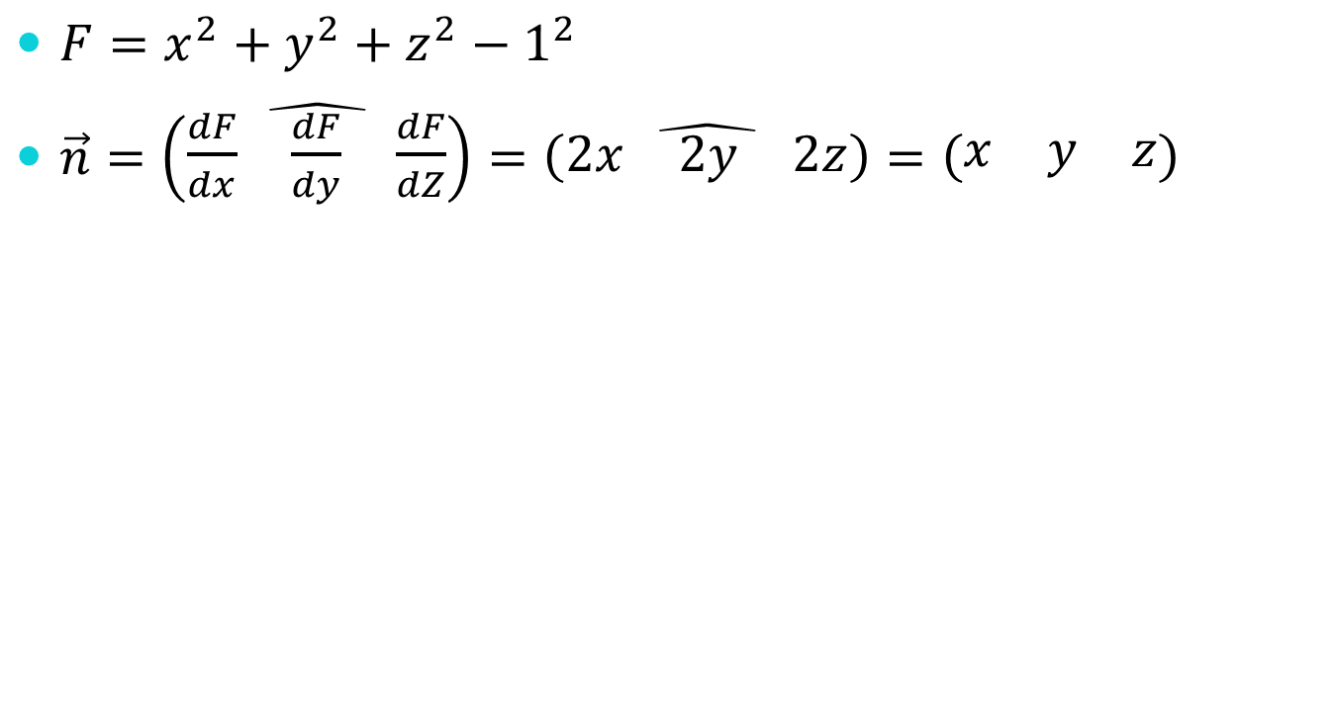
Нормаль базовой сферы
$F=x^{2}+y^{2}+z^{2}−1^{2}$
$\vec{n}=\hat{\left(\begin{matrix}\frac{dF}{dx} & \frac{dF}{dy} & \frac{dF}{dZ}\end{matrix}\right)}=\hat{\left(\begin{matrix}2x & 2y & 2z\end{matrix}\right)}=\left(\begin{matrix}x & y & z\end{matrix}\right)$

Slide 28
Пересечение с произвольной сферой
Преобразуем луч в систему координат базовой сферы
Умножаем точку испускания луча и его направление на матрицу обратного преобразования сферы
Находим пересечение трансформированного луча с базовой сферов

Slide 29
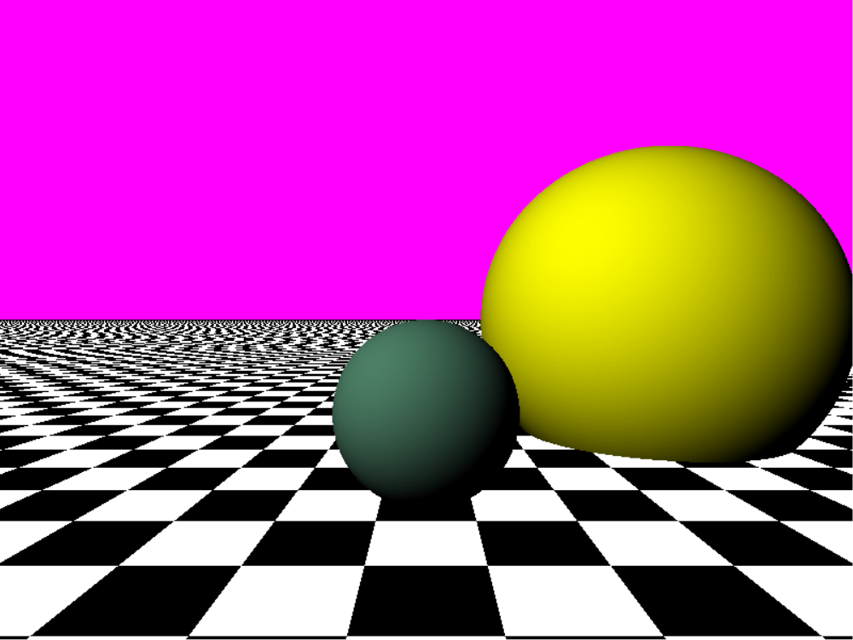
Результат

Slide 30
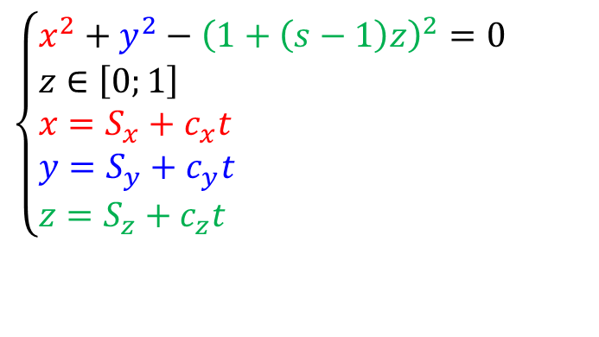
Пересечение луча с базовым коническим цилиндром
z
$$\left\{\begin{aligned}&x^{2}+y^{2}−{\left(1+\left(s−1\right)z\right)}^{2}=0 \\ &z∈\left[0;1\right] \\ &x=S_{x}+c_{x}t \\ &y=S_{y}+c_{y}t \\ &z=S_{z}+c_{z}t\end{aligned}\right.$$
R₁=s
H=1
S
c
P₀
R₀=1
y
x
P₁
$${\left(S_{x}+c_{x}t\right)}^{2}+{\left(S_{y}+c_{y}t\right)}^{2}−{\left(1+\left(s−1\right)\left(S_{z}+c_{z}t\right)\right)}^{2}=0$$

Slide 31
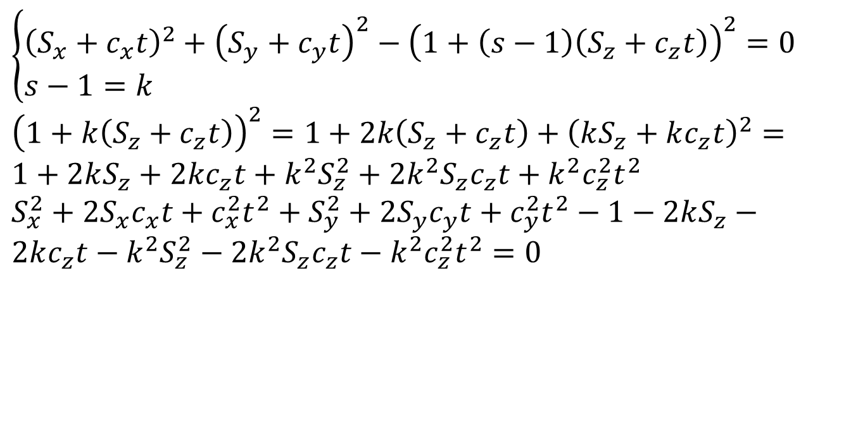
Пересечение луча с базовым коническим цилиндром (продолжение)
$$\left\{\begin{aligned}&{\left(S_{x}+c_{x}t\right)}^{2}+{\left(S_{y}+c_{y}t\right)}^{2}−{\left(1+\left(s−1\right)\left(S_{z}+c_{z}t\right)\right)}^{2}=0 \\ &s−1=k\end{aligned}\right.$$
$${\left(1+k\left(S_{z}+c_{z}t\right)\right)}^{2}=1+2k\left(S_{z}+c_{z}t\right)+{\left(kS_{z}+kc_{z}t\right)}^{2}=$$
$$1+2kS_{z}+2kc_{z}t+k^{2}S_{z}^{2}+2k^{2}S_{z}c_{z}t+k^{2}c_{z}^{2}t^{2}$$
$$S_{x}^{2}+2S_{x}c_{x}t+c_{x}^{2}t^{2}+S_{y}^{2}+2S_{y}c_{y}t+c_{y}^{2}t^{2}−1−2kS_{z}− \\ 2kc_{z}t−k^{2}S_{z}^{2}−2k^{2}S_{z}c_{z}t−k^{2}c_{z}^{2}t^{2}=0$$

Slide 32
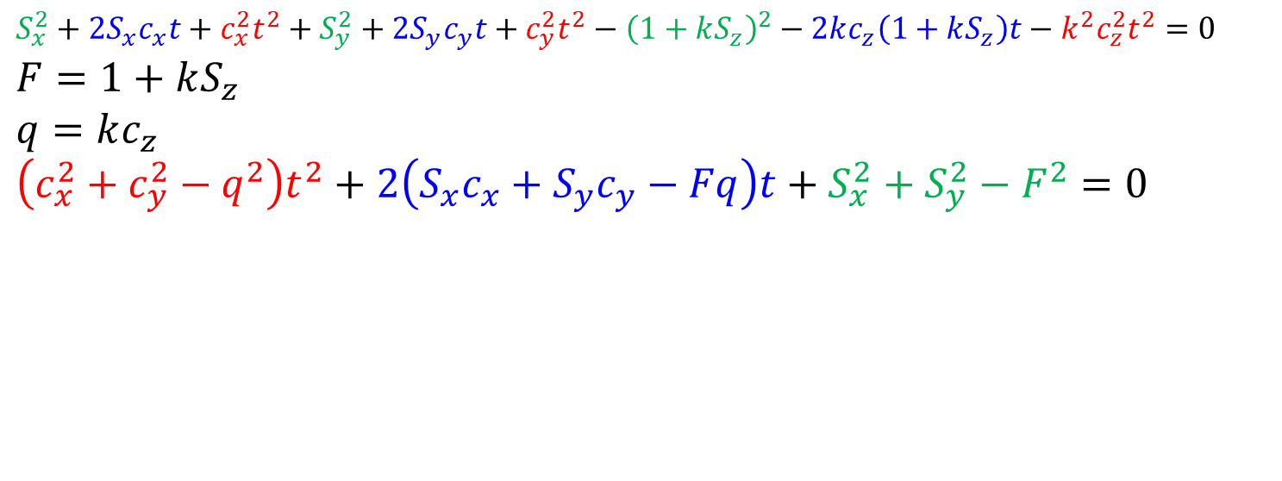
Пересечение луча с базовым коническим цилиндром (продолжение)
$$S_{x}^{2}+2S_{x}c_{x}t+c_{x}^{2}t^{2}+S_{y}^{2}+2S_{y}c_{y}t+c_{y}^{2}t^{2}−{\left(1+kS_{z}\right)}^{2}−2kc_{z}\left(1+kS_{z}\right)t−k^{2}c_{z}^{2}t^{2}=0$$
$$F=1+kS_{z}$$
$$q=kc_{z}$$
$$\left(c_{x}^{2}+c_{y}^{2}−q^{2}\right)t^{2}+2\left(S_{x}c_{x}+S_{y}c_{y}−Fq\right)t+S_{x}^{2}+S_{y}^{2}−F^{2}=0$$

Slide 33
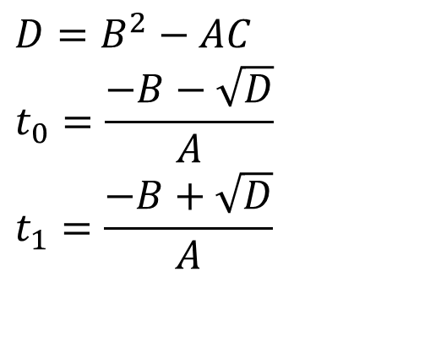
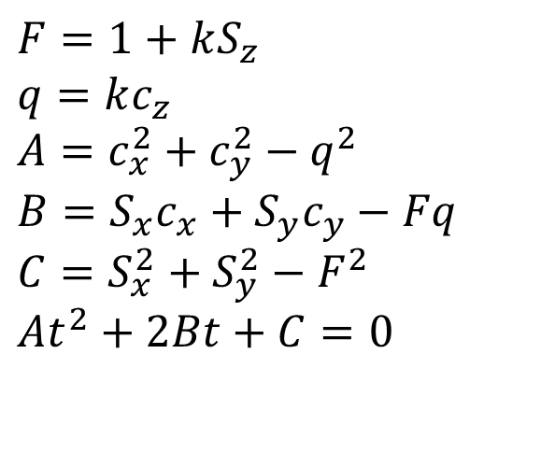
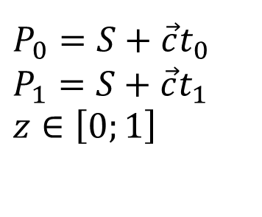
Пересечение луча с базовым коническим цилиндром (продолжение)
$$D=B^{2}−AC \\ t_{0}=\frac{−B−\sqrt{D}}{A} \\ t_{1}=\frac{−B+\sqrt{D}}{A}$$
$$F=1+kS_{z} \\ q=kc_{z} \\ A=c_{x}^{2}+c_{y}^{2}−q^{2} \\ B=S_{x}c_{x}+S_{y}c_{y}−Fq \\ C=S_{x}^{2}+S_{y}^{2}−F^{2} \\ At^{2}+2Bt+C=0$$
$$P_{0}=S+\vec{c}t_{0} \\ P_{1}=S+\vec{c}t_{1} \\ z∈\left[0;1\right]$$
D<0 : нет пересечений
D=0: прямая пересекает боковую поверхность или касается её
D>0: прямая пересекает поверхность в двух точках
t0 и t1 должны быть > 0 (луч пересекает поверхность)

Slide 34
Пересечение луча с произвольно трансформированным объектом
Пусть к объекту применена некоторая трансформация T
Для нахождения точки пересечения можно применить трансформацию, обратную T, к лучу и найти точку пересечения трансформированного луча с объектом
Если преобразование T задано матрицей M, то для нахождения обратного преобразования луча нужно найти матрицу M⁻¹ и применить данную матрицу к точке испускания луча и его направлению

Slide 35
Преимущества данного способа
Трансформация луча проще трансформации объекта
Как до, так и после трансформации луч задается точкой испускания и направлением
Найти точки пересечения луча с базовым объектом может оказаться проще, чем найти пересечения с произвольно трансформированным объектом

Slide 36
Пересечение луча с полигональными сетками
Для нахождения точек пересечения луча с полигональной сеткой необходимо найти точки пересечения со всеми ее гранями
Треугольные грани упрощают нахождение точек пересечения
На практике полный перебор всех граней сетки не применяется в виду низкого быстродействия
Сетка представляется в виде дерева, что сокращает сложность задачи с O(N) до O(logN)

Slide 37
Пересечение луча с треугольником
C
S
c
Найти точку P пересечения с плоскостью треугольника
Определить принадлежность данной точки внутренней области треугольника
Вычислить интерполированные значения атрибутов вершин (цвет, нормаль и др.) в точке пересечения
P
A
B

Slide 38
Нахождение точки пересечение луча с плоскостью треугольника
Найти уравнение плоскости треугольника
Вычислить нормаль через векторное произведение двух сторон треугольника (коэффициенты A, B, C)
Вычислить скалярное произведение нормали и любой из вершин треугольника (коэффициент –D)
Найти точку пересечения луча с плоскостью

Slide 39
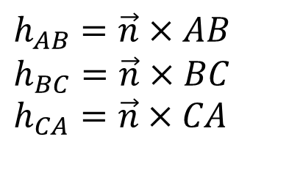
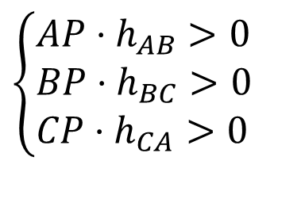
Определение принадлежности точки внутренней области треугольника
C
Точка P лежит внутри треугольника, если одновременно выполняются условия:
P
$$\left\{\begin{aligned}&AP⋅h_{AB}>0 \\ &BP⋅h_{BC}>0 \\ &CP⋅h_{CA}>0\end{aligned}\right.$$
h_{AB}
B
A
h* – перпендикуляры к ребрам треугольника, лежащие в его плоскости
$$h_{AB}=\vec{n}×AB \\ h_{BC}=\vec{n}×BC \\ h_{CA}=\vec{n}×CA$$

Slide 40
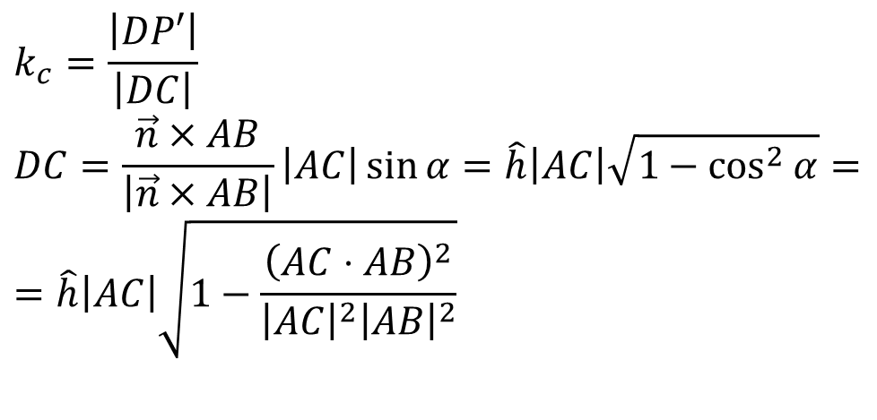
Интерполяция атрибутов вершин
$$k_{c}=\frac{\left|DP′\right|}{\left|DC\right|} \\ DC=\frac{\vec{n}×AB}{\left|\vec{n}×AB\right|}\left|AC\right|\sin{α}=\hat{h}\left|AC\right|\sqrt{1−\cos^{2}{α}}= \\ =\hat{h}\left|AC\right|\sqrt{1−\frac{{\left(AC⋅AB\right)}^{2}}{{\left|AC\right|}^{2}{\left|AB\right|}^{2}}}$$
C
P
P’
A
α
D
B
При AP•DC<0 точка P находится вне треугольника ABC

Slide 41
Интерполяция атрибутов вершин
С каждой вершиной сетки можно связать некоторый набор атрибутов (цвет, нормаль, текстурные координаты и т.п.)
В точке пересечения луча и треугольной грани сетки вычисляются весовые коэффициенты k_{A}, k_{B}, k_{C}
Сумма коэффициентов k_{A}, k_{B}, k_{C} для любой точки треугольника равна 1, а сами коэффициенты находятся в диапазоне от 0 до 1
Данные коэффициенты используются для вычисления взвешенного (интерполированного) значения атрибутов вершин в точке пересечения

Slide 42
Расчет освещения

Slide 43
Расчет прямого освещения
При столкновении луча с поверхностью выполняется суммарный вклад источников света в освещенность данной точки поверхности
Строятся вторичные лучи из точки столкновения по направлению к источникам света
Вычисляется расчет освещения с использованием заданной модели освещения

Slide 44
Пример вычисления диффузной составляющей отраженного света
l₁
v
n
l₂

Slide 45
Отбрасывание теней

Slide 46
Определение затененности точки
В точку поверхности попадает свет от источника, если луч, испущенный из данной точки по направлению к источнику не встречает на своем пути препятствий
Отсутствуют пересечения луча с объектами сцены
Объекты «за источником света» не отбрасывают тени (t пересечения > 1)

Slide 47
Тени нет

Slide 48
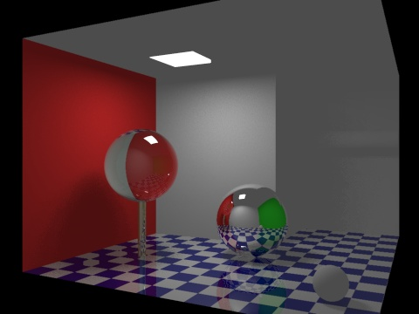
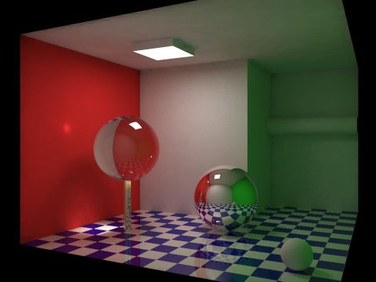
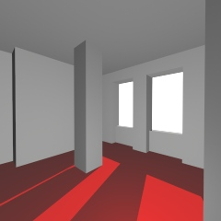
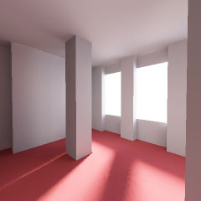
Глобальная освещеность (Global Illumination)
Трассировка лучей учитывает лишь прямую освещенность поверхностей источниками света
В реальности рассеянный свет от освещенных объектов вносит вклад в формирование цвета объектов, расположенных неподалеку
В итоге это приводит к резким теням и к недостаточной освещенности участков сцены, на которые не попадают прямые лучи от источника света

Slide 49
Direct Illumination и Global Illumination
Алгоритмы расчета глобальной освещенности с некоторым приближением учитывают распределение световой энергии между поверхностями сцены, решая уравнение рендеринга с заданной точностью
В частности, это позволяет учесть вклад диффузной составляющей отраженного света в формирование реалистичного изображения

Slide 50
Уравнение рендеринга (Rendering Equation)
Данное уравнение теоретически описывает поток световой энергии проходящий через сцену
Основывается на физической природе света и законе сохранения энергии
В данной точке и направлении интенсивность исходящего света равна сумме испускаемого и отраженного телом света
Отраженный свет, в свою очередь, - это произведение суммарной интенсивности света, поступающего со всех направлений, коэффициента отражение материала и функции, зависящей от угла поступающего света

Slide 51
Алгоритмы, учитывающие глобальное освещение
Данные алгоритмы являются частными решениями уравнения рендеринга
Radiocity
Photon mapping
Ambient occlusion

Slide 52
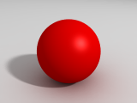
Radiocity
Используется для расчета вклада диффузной составляющей света, отраженного от объектов, в освещенность сцены

Slide 53
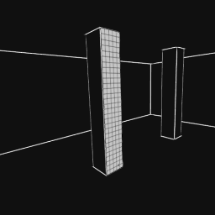
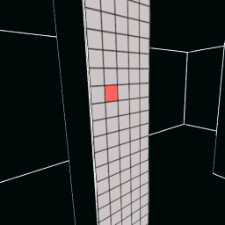
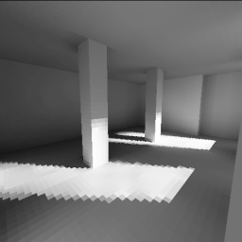
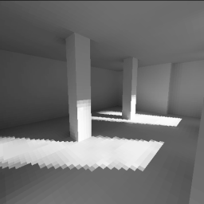
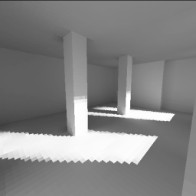
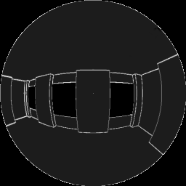
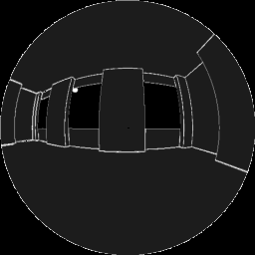
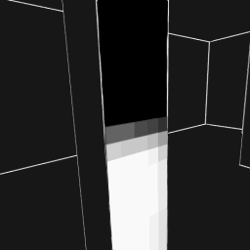
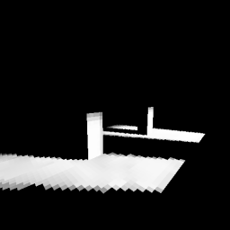
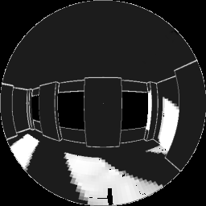

Принцип действия Radiocity
В основе метода лежит упрощение – учитывается лишь диффузный свет
При этом поверхность объектов сцены разбивается на лоскутки (patches) прямоугольной или треугольной формы
В каждый из этих лоскутков осуществляется рендеринг сцены с целью расчета ее освещенности в данной точке
Этот процесс многократно повторяется, распространяя диффузный свет по всей сцене

Slide 54




Photon mapping
Лучи от камеры и источника света трассируются независимо друг от друга
Затем на этапе расчета освещения происходит объединение информации, полученной при трассировке этих лучей
Лучи от источника представляют собой траекторию движения фотонов. При столкновении с поверхностями, фотоны отдают часть своей энергии и отражаются в некотором направлении
Информация о полученной поверхностями энергии сохраняется в кэше, называемом фотонной картой
Данный подход позволяет передать каустики (блики), возникающие при прохождении света через прозрачные предметы

Slide 55





Ambient occlusion
Метод, позволяющий добавить реализм в сцену с учетом ослабления света, попадающего в данную точку поверхности, из-за преград, находящихся на пути света

Slide 56


Демонстрация Ambient Occlusion
No Ambient Occlusion
Ambient Occlusion

Slide 57
PBR Book

